Slide 1
Запазване на презентация в различни файлови формати. Представяне на презентация пред публика

Slide 2
1. Актуализиране на опорни понятия и термини.

Slide 3
2. Задаване на настройки за печат на презентация.

Slide 4
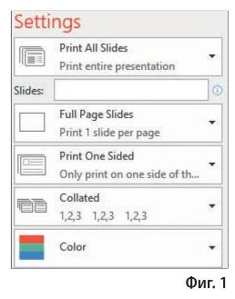

Slide 5
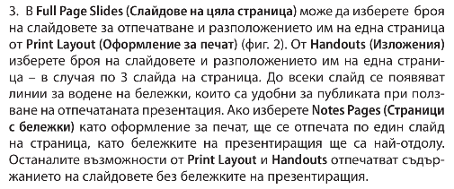

Slide 6
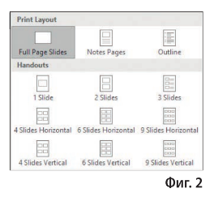

Slide 8
3. Запазване на презентация в различни файлови формати.

Slide 9
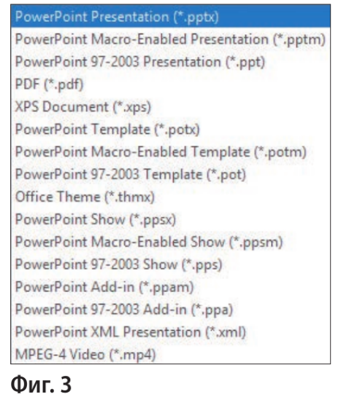

Slide 10
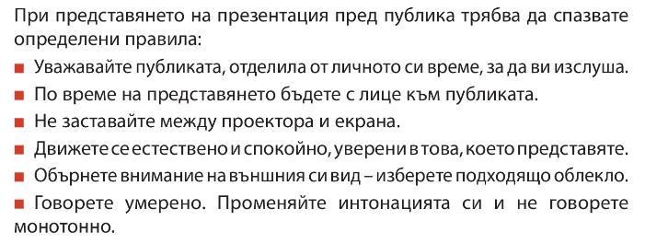
4. Основни правила за успешно представяне на презентация пред публика.

Slide 13
5. Задачи и упражнения.

